Slide 1
BEHAVIORISMUS a KOGNITIVNÍ PŘÍSTUP

Slide 2
Lee Thorndike
proces učení se dá pochopit prostřednictvím laboratorního experimentu, zkoumal hlavně chování koček v kleci ve speciálních podmínkách
Za učení považoval proces utváření spojů (konekcí) mezi podnětem a reakcí – konekcionalismus
instrumentální posilování
Zákon účinku – pozitivní účinky chování posilují spoj mezi podnětem a reakcí, negativní důsledky ji naopak zeslabují
Zákon cviku – spoje se zesilují opakováním
Zákon pohotovosti – se týká motivačních faktorů

Slide 3
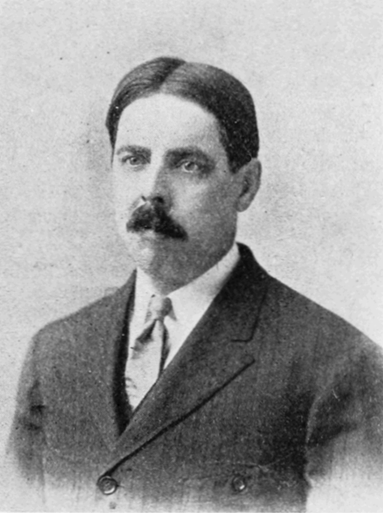
THORNDIKE
KOČKY
Puzzle box
KONEKCIONALISMUS
INSTRUMENTÁLNÍ
POSILOVÁNÍ
http://www.youtube.com/watch?v=y-g2OmRXb0g
http://www.youtube.com/watch?v=y-g2OmRXb0g
http://www.youtube.com/watch?v=JA96Fba-WHk

Slide 4
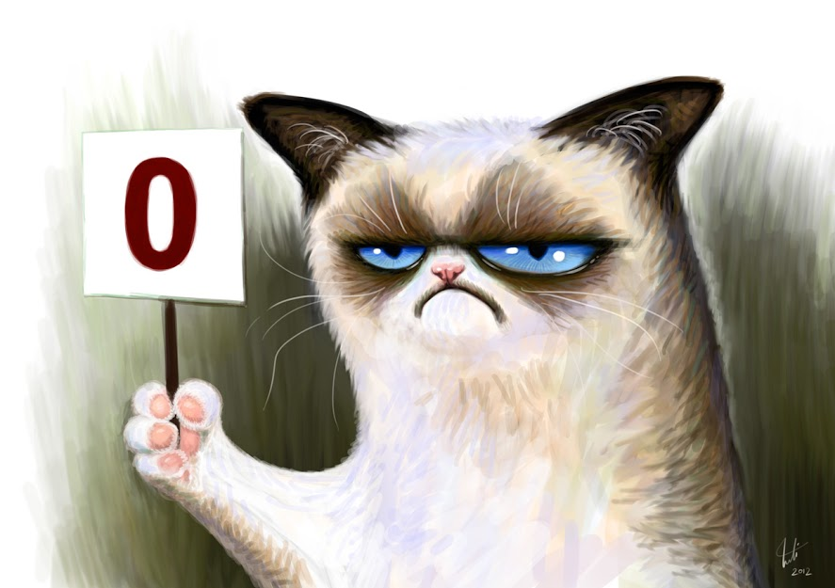
ZÁKON ÚČINKU
POZITIVNÍ ÚČINKY CHOVÁNÍ POSILUJÍ SPOJ MEZI PODNĚTEM A REAKCÍ, NEGATIVNÍ DŮSLEDKY JI NAOPAK ZESLABUJÍ

Slide 5
ZÁKON CVIKU (FREKVENCE)
REAKCE ZA NEMĚNNÝCH OSTATNÍCH PODMÍNEK BUDE SPJATÁ S PODNĚTEM TÍM PEVNĚJI, ČÍM ČASTĚJI SE S NÍM BUDE SPOJOVAT A ČÍM BUDE VĚTŠÍ DOBA A SÍLA TOHOTO SPOJENÍ. SPOJE SE ZESILUJÍ OPAKOVÁNÍM, NEČINNOSTÍ SLÁBNOU.

Slide 6
ZÁKON POHOTOVOSTI
V SOUVISLOSTI S MOTIVACÍ PODMIŇUJE PŘIPRAVENOST A POTŘEBA ČINNOSTI SNAHU K DOBRÉMU VÝKONU. NEMOTIVOVANÁ ČINNOST VEDE K OPAKU.

Slide 7
I. P. Pavlov
ruský fyziolog
Klasické podmiňování objevil spíše mimochodem
Watson nazval pavlovovské podmiňování „základním kamenem“ behavioristické teorie a metodologie. Zákonitosti klasického podmiňování fungují nejen u zvířat, ale i u lidí a díky nim se každodenně, většinou nevědomě, učíme novým způsobům chování, návykům, některé naopak opouštíme

Slide 8
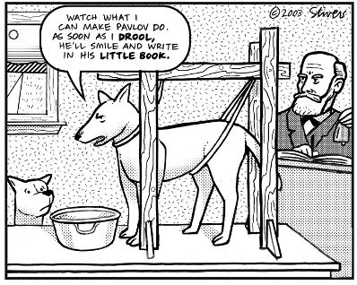
I. P. PAVLOV

Slide 9
Nepodmíněný podnět - působí bez jakýchkoliv zvláštních podmínek;
Nepodmíněný reflex - reakce na nepodmíněný podnět (instinkt);
Podmíněný podnět - původně neutrální podnět;
Podmíněný reflex - reakce na podmíněný podnět.

Slide 10
John Watson
využil objevy Pavlova a Thorndika a založil behaviorismus (S-R teorie) - jeho myšlenky jsou notoricky známé – včetně jeho pokusů na malém chlapci Albertovi, kterému napodmiňoval strach z chlupatých předmětů…
Podle něj a jeho následovníků je mysl člověka pouhá „black box“, do níž nelze nahlédnout a proto je nevědecké se jí zabývat. Psychologie má být správně vědou o chování člověka, protože pouze to lze pozorovat, měřit a měnit.

Slide 11
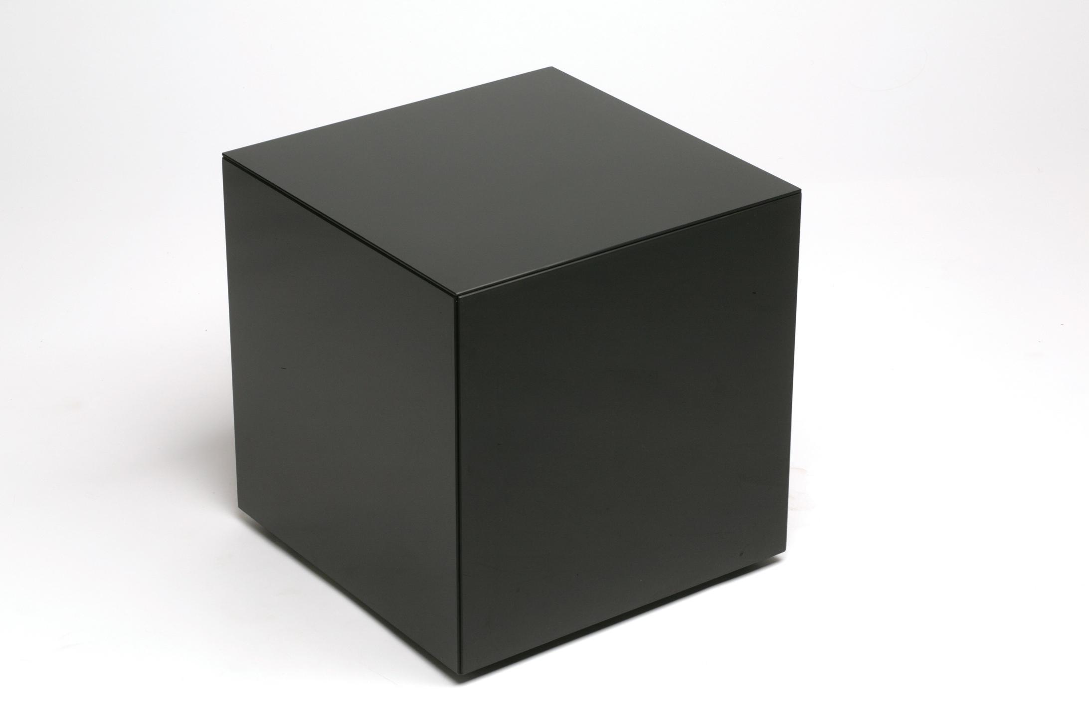

Slide 12
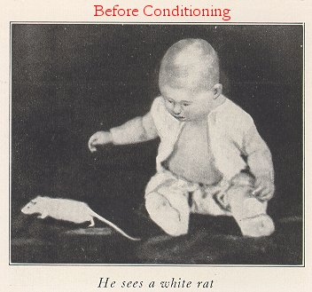
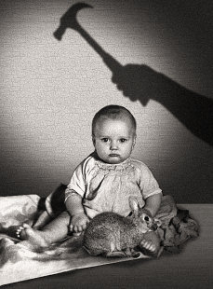
JOHN WATSON
Krajní hledisko determinace psychiky – jakékoliv dítě lze ovlivnit jakýmkoliv směrem – bez ohledu na dědičnost

Slide 13
B.F. Skinner NEOBEHAVEORISMUS
jako hlavní metodu k podpoře učení doporučoval odměny v podobě sociální (především pochvalu)
proces učení zkoumal podobně jako Thorndike v laboratořích na chování zvířat v tzv. Skinner boxech (krysy, holubi atd.).. Vytvořil teorii učení, která popisuje, jak proces učení probíhá, jde tedy o deskriptivní teorii.

Slide 14
B.F. Skinner

Slide 15
RESPONDENTNÍ A OPERANTNÍ CHOVÁNÍ
Skinner rozlišil respondentní chování, kdy organismus reaguje na odezvy okolí a operantní chování , které je určováno svými důsledky.
U operantního chování nejde o kauzální vztah jako u respondentního chování, ale o vztah finální.
Organismus se naučí nějakému chování tehdy, když má toto chování pozitivní odezvu – tomu říká Skinner posilování.

Slide 16
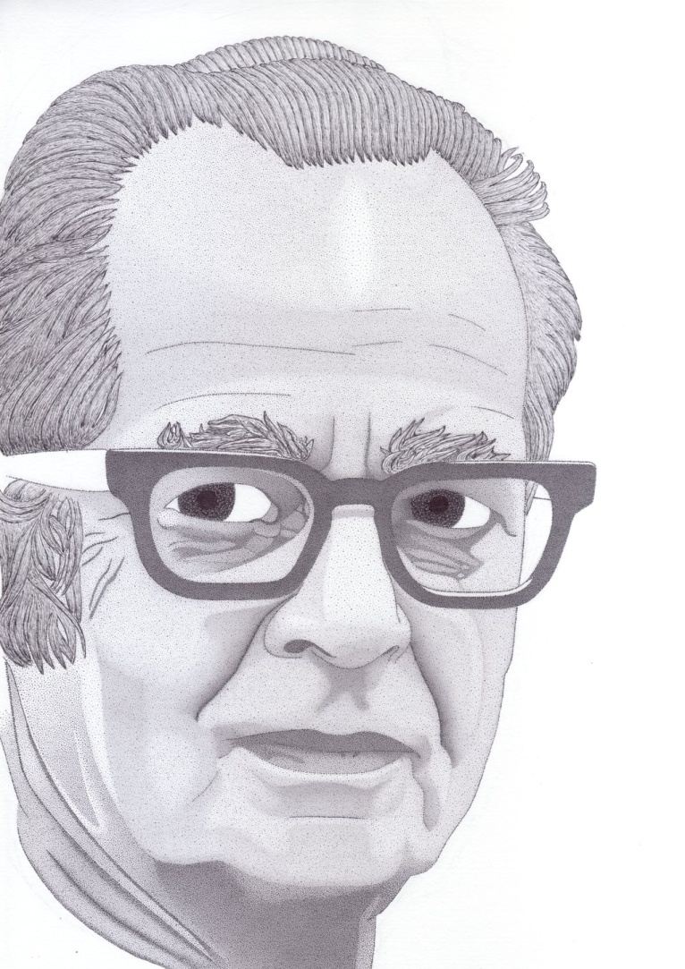
ODMĚNY A TRESTY
Pozitivní posílení – přijde něco příjemného
Negativní posílení – odebere se něco nepříjemného
Trest 1 – přijde něco nepříjemného
Trest 2 – odebere se něco příjemného
Výhody a nevýhody odměn a trestů
??? (viz Nováčková: Mýty ve vzdělávání)

Slide 17
Shaping
Shaping znamená postupné utváření chování – chování se modifikuje postupným posilováním těsnějších a těsnějších přiblížení k žádoucí reakci, používá se tam, kde jedinec není schopen provést požadovanou reakci ihned (drezúra zvířat v cirkuse)
Aplikací tohoto postupu je například Skinnerem vytvořená metoda programovaného učení – učivo je rozděleno do malých kroků, které jsou postupně posilovány zpětnou vazbou – ta je v případě správné odpovědi posílením.
Výhody a nevýhody tohoto postupu?
pojem Token economy (oslabení vnitřní motivace, instiotucionální výchova)

Slide 18
E. Chace Tolman
přispěl k posunu k neobehaveorismu
(S-O-R teorie)
„ O“ znamená intervenující proměnnou, což jsou stavy organismu, dřívější zkušenosti, osobnostní charakteristiky.
Zkoumal zákonitosti učení na myších, známý je jeho pojem kognitivní mapa, díky němuž je považován za praotce kognitivní psychologie

Slide 19
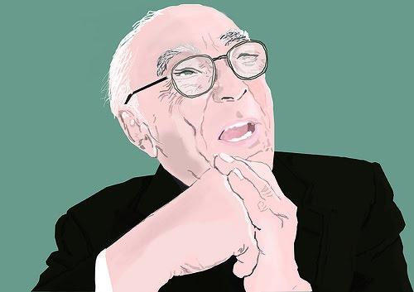
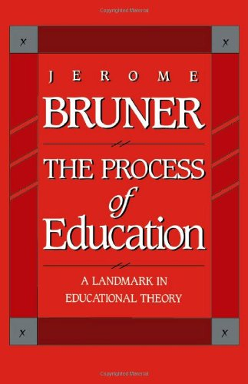
BRUNEROVA PRESKRIPTIVNÍ TEORIE
PROCESS OF EDUCATION

Slide 20
BRUNEROVA PRESKRIPTIVNÍ TEORIE
základní pravidlo vědy: Začněte se sledováním údajů, z nichž pak mají být koncipovány závěry
V roce 1962 Bruner publikoval mimořádně důležitou knihu Process of Education (“Proces vzdělávání“)
školy by měly usilovat učit spíše obecnou povahu či strukturu předmětu než všechny detaily a fakta předmětu
zdůraznil význam intuice v učení (návaznost na tvarové psychology)

Slide 21
JEROME BRUNER a jeho teorie vyučování
theory of instruction (Teorie instrukce – vyučování)
teorie instrukce je preskriptivní: doporučuje (předepisuje), jak daný předmět nejlépe vyučovat
Brunerova teorie má čtyři hlavní principy:
*motivace *struktury *následnosti * posílení.

Slide 22
PRINCIP MOTIVACE
WILL TO LEARN
INTRISTICKÁ MOTIVACE (ZVÍDAVOST)

Slide 23
PRINCIP STRUKTURY
jakákoliv daná předmětová oblast, jakákoliv masa vědomostí, může být organizována určitým optimálním způsobem tak, aby mohla být předána a pochopena téměř jakýmkoliv žákem či studentem (Bruner, 1966).
STRUKTURACE LÁTKY
Podle Brunera může být jakékoliv množství vědomostí charakterizováno třemi mody:
modem prezentace
modem hospodárnosti (shrnutí)
modem síly (jednoduchost)

Slide 24
MODUS PREZENTACE
SOULAD SE ZKUŠENOSTÍ DÍTĚTE
PREZENTACE:
AKTIVNÍ
IKONICKÁ
SYMBOLICKÁ

Slide 25
Aktivní prezentace
CHÁPÁNÍ PROSTŘEDNICTVÍM AKCE
ROVNOVÁHA – ZKUŠENOST
U DOSPĚLÝCH NAPŘ. LYŽOVÁNÍ
BEZE SLOV

Slide 26
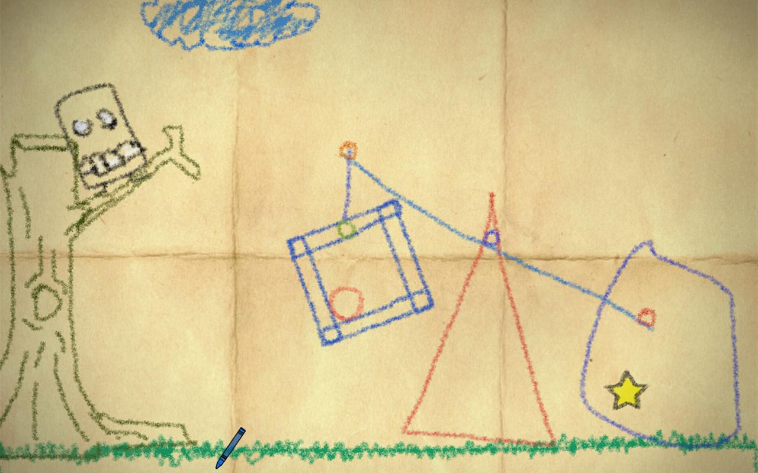
Ikonická prezentace
IKONICKÁ ÚROVEŇ (IKONY – OBRÁZKY)

Slide 27
Symbolická prezentace
ZKUŠENOSTI > SLOVA
VERBALIZOVÁNÍ
ODVOZOVÁNÍ VZTAHŮ, KOMPAKTNÍ MYŠLENÍ

Slide 28
Modus hospodárnosti
Menší kvantum informací > větší hospodárnost
Shrnutí učiva
Je mnohem ekonomičtější shrnout americkou občanskou válku jako „válku o otroctví“ než jako “… „boj mezi rozvíjející se průmyslově rozvinutou oblastí a oblastí s třídní společností o kontrolu nad ekonomickou mocí”

Slide 29
Modus síly
PODSTATNÉ A PŘIROZENÉ JE JEDNODUCHÉ
SILNÁ PREZENTACE > JEDNODUCHÁ
PŘEDEVŠÍM V MATEMATICE

Slide 30
PRINCIP NÁSLEDNOSTI
VNÍMÁNÍ OBTÍŽNOSTI > POSLOUPNOST
SPRÁVNÁ SEKVENCE UČIVA
AKTIVNÍ > IKONICKÝ > SYMBOLICKÝ MODUS

Slide 31
PRINCIP POSILOVÁNÍ
ZPĚTNÁ VAZBA
ČASOVÉ ROZPĚTÍ
VÝSLEDKY MUSÍ BÝT ZNÁMY PRÁVĚ V TU DOBU, KDY STUDENT HODNOTÍ SVŮJ VÝKON
ROLE ČASU, ROLE UČITELE

Slide 32
Učení objevováním (Discovery learning)
Podle Brunera je smysluplné učení takové, při kterém dítě samo v průběhu vlastního hledání odhaluje fakta a vztahy mezi nimi
Takové výstupy učení mají mnohem větší tendenci přetrvat a jsou použitelnější než materiál, který byl pouze „předán“ jako hotový do paměti
Učitelé by tedy měli vytvářet podmínky, ve kterých může takové objevování probíhat
Jde o proces, který znamená induktivní učení, které porbíhá od specifických informací k jejich seskupení do smysluplného celku
na rozdíl od deduktivního učení, kdy učení postupuje od tezí či klíčových slov

Slide 33
Důsledky učení objevováním
Učení objevováním je koncepčnější a výzkumy opakovaně ukázaly, že koncepční učení má déletrvající důsledky než nekoncepční činnosti
Koncepční vědomosti také zvyšují pocity sebeúcty u učícího se subjektu. (Deci et al., 1980)

Slide 34
SPIRÁLOVÉ OSNOVY
JEROME BRUNER
KOGNITIVNÍ UČEBNÍ PERSPEKTIVA
Kombinace lineárních (postupných) a cyklických (opakujících se) osnov
Od nejnižších ročníků se mají žáci seznamovat se základní strukturou všech učebních předmětů
SPECIFICKÉ POJMY > OBECNÉ POJMY

Slide 35
KATEGORIZACE
Týká se učení zkušeností (empirického)
Induktivní postup
Specifické pojmy > generické pojmy
Kódovací systém

Slide 36
SUBSUMACE
Expozitory teaching
Deduktivní postup
Nové informace do existujících struktur
D. Ausubel
Klíčová slova
Předorganizátoři
Vysvětlení, příklady, diskuze, ověřování, zpětná vazba

Slide 37
MOŽNOSTI VYUŽITÍ KOGNITIVNÍ PSYCHOLOGIE
Metakognice
Výzkumy paměti – zákonitosti při učení
Popis fází paměti, zákonitosti zapamatování
Kognitivní styl
Učební styl
Hledání individuálních způsobů, jak se učit
Možnost seberegulace při učení

Slide 38
Kognitivní nebo učební styl?
KOGNITIVNÍ STYL
Lišíme se ve vnímání, zpracování a ukládání informací
Jak se na základě jejich zpracování rozhodujeme a zaujímáme nějaké postoje či se nějak chováme.

Slide 39
„Závislost či nezávislost na poli“
Tento kognitivní styl popsal Witkin (in Fontana, 1995)
Někteří lidé vnímají své okolí globálně a jednotlivé vjemy a informace chápou v kontextu těch ostatních, čili řekli bychom, že jsou závislí na poli. Jiní lidé ve vnímání okolí rozlišují a třídí, co je pro ně důležité, dá se říci, že stále analyzují situaci či podnětové pole, pak o nich můžeme říct, že jsou nezávislí na poli.
Dva póly, přičemž málokdo z nás je vyhraněný natolik, že používá pouze krajní kognitivní styl. Většinou se nacházíme někde na kontinuu mezi těmito póly. Kdo je více „analytik“, má lepší šanci učit se novým poznatkům, kdo je spíše „globalista“, bude potřebovat více se zaměřit na třídění a porovnávání poznatků.
Pro další příklady kognitivních stylů a další vysvětlení odkazujeme na Fontanovu publikaci Psychologie ve školní praxi.

Slide 40
Učební styl či typ
S kognitivním stylem souvisí, je více spojen se situací záměrného a řízeného učení, týká se těch prvků poznávání, které získáváme zkušenostmi
Například povrchový a hloubkový
Podle motivace
Podle fází zkušenostního učení (konkrétní zkušenost, reflexe, konceptualizace problému, plán experimenování)
Vizuální, auditivní,haptický, logický (mluvíme spíše o typech)

Slide 41
Závěrečné porovnání
Vypadá to, že Skinner a Bruner jsou z odlišných světů, protože hovoří o zásadně odlišných koncepcích.
Skinnerova data pocházejí primárně z jeho práce s krysami a holuby, Brunerova z jeho pozorování dětí v učebních a vyučovacích situacích.
Skinner je v zásadě asocianista, Bruner konstruktivista.
Přitom oba hovoří o učení a oba oslovují učitele v praxi.
?????
Je zřejmé, že ve vývoji člověka se prolínají oba druhy učení a oba mají svůj nezastupitelný význam.

